Slide 1
MEDICIÓN DE DATOS DE AIRE
SISTEMA PITOT - ESTÁTICA

Slide 2
Sistema pitot-estática
El sistema pitot-estática es un sistema en el que la presión total creada por el movimiento hacia adelante del avión y la presión estática de la atmósfera circundante se detectan y miden en términos de velocidad, altitud, régimen de cambio de altitud (velocidad vertical) y número de Mach.

Slide 3
Sistema pitot-estática
Elementos constitutivos
Básicamente el sistema consta de un tubo pitot-estática, o sonda, los instrumentos de vuelo principales, tuberías y drenajes.

Slide 4
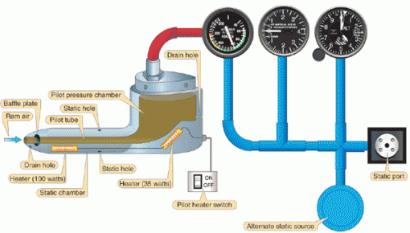
Sistema pitot-estática

Slide 5
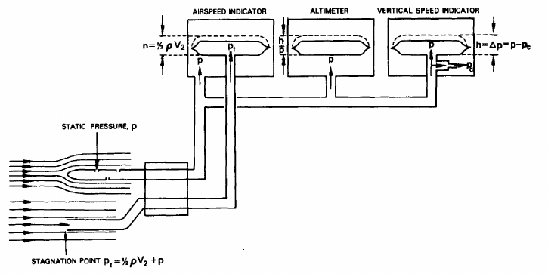
Sistema pitot-estática

Slide 6
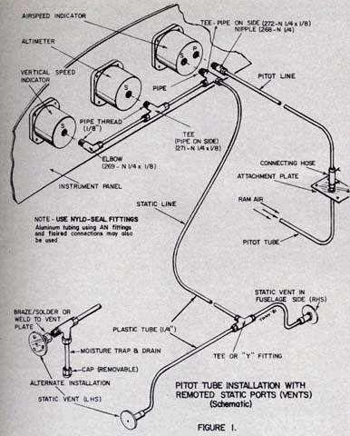
Sistema pitot-estática

Slide 7
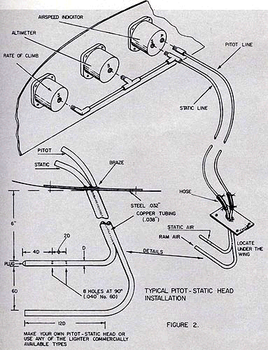
Sistema pitot-estática

Slide 8
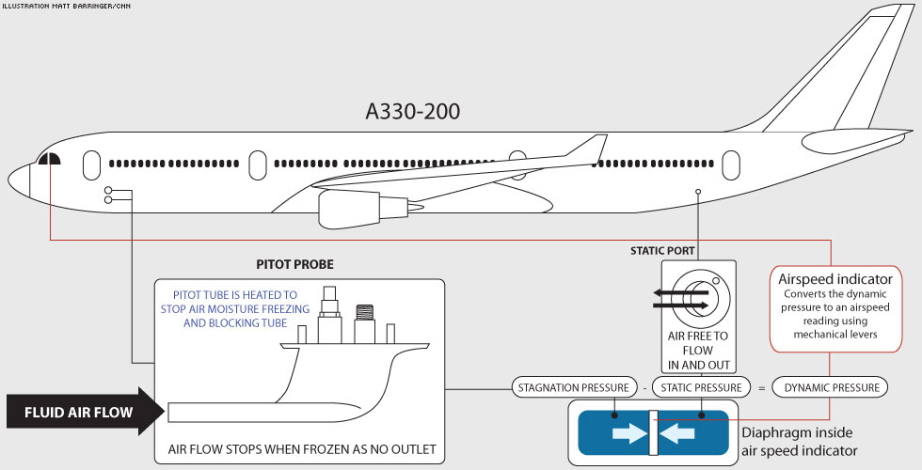
Sistema pitot-estática

Slide 9
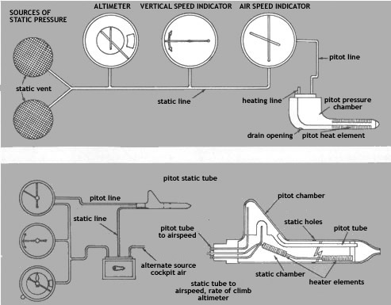
Sistema pitot-estática

Slide 10
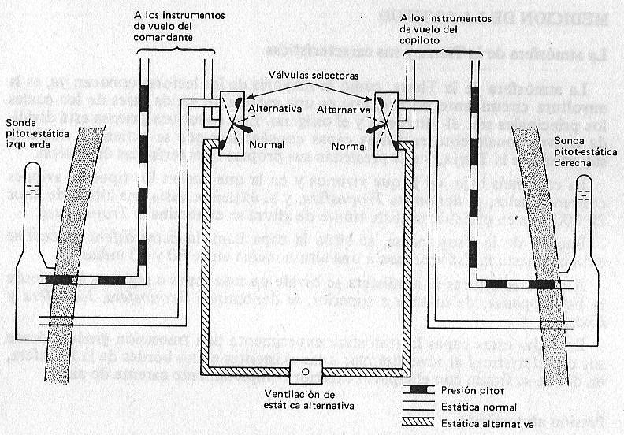
Sistema pitot-estática

Slide 11
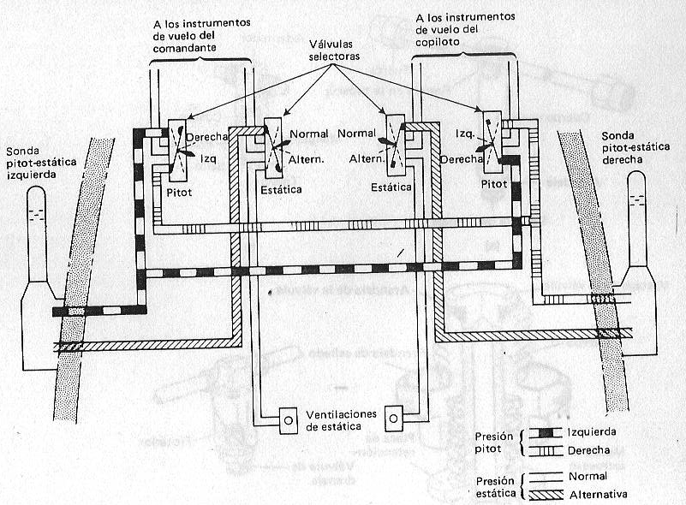
Sonda pitot-estática

Slide 12
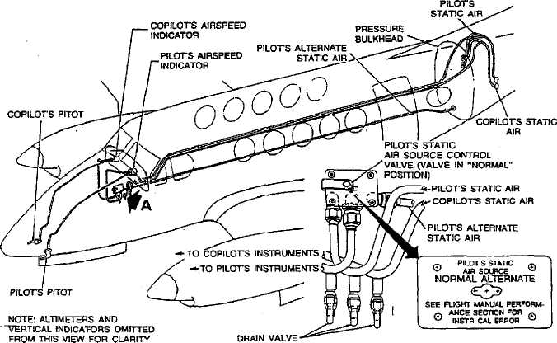
Sistema pitot-estática

Slide 13
Ubicación de las sondas pitot-estatica
Para aviones limitados a velocidades menores a la del sonido:
    Delante de la punta de un ala
    Delante de un estabilizador vertical
    Lateral de una sección de morro de fuselaje
Para aviones que superan la velocidad del sonido:
    Delante del morro del fuselaje

Slide 14
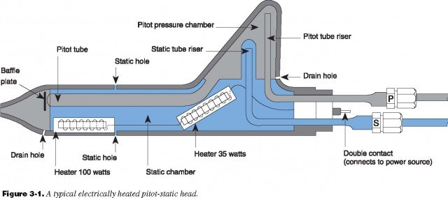
Sistema pitot-estática

Slide 15
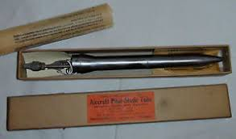
Sistema pitot-estática

Slide 16
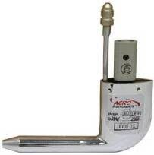
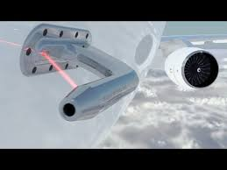
Sistema pitot-estática

Slide 17
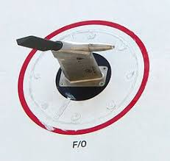

Sistema pitot-estática

Slide 18
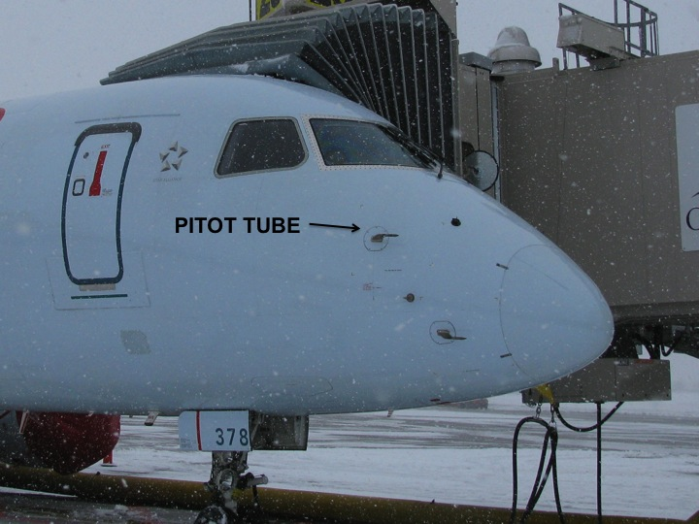
Sistema pitot-estática

Slide 19
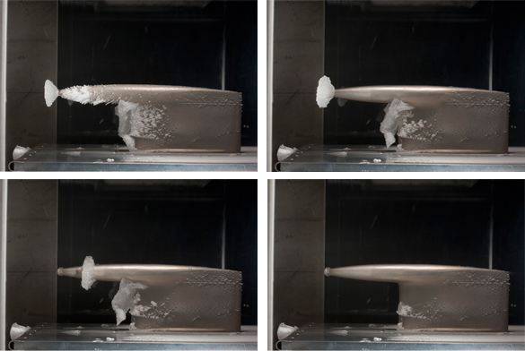
Sistema pitot-estática

Slide 20
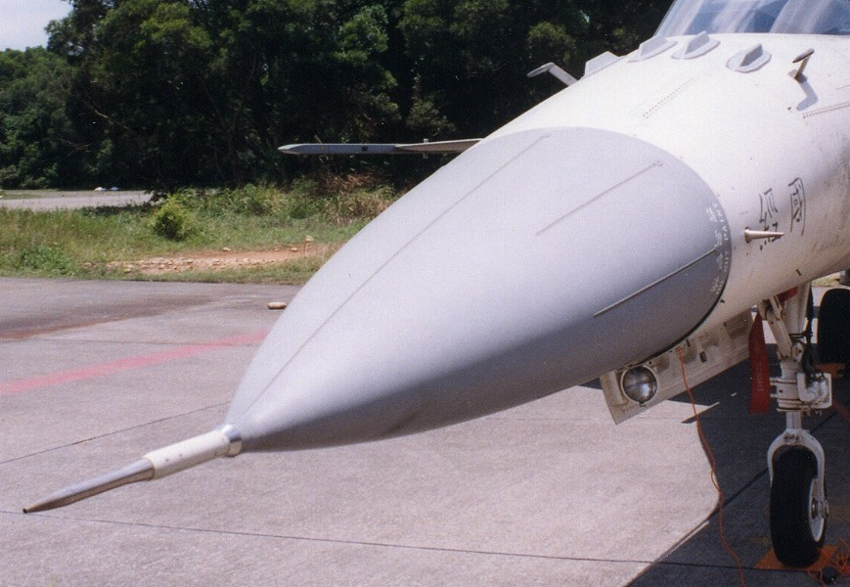
Sistema pitot-estática

Slide 21
Ubicación de las ventilaciones de estática
Las ventilaciones estáticas, cuando las hay, están siempre situadas en el revestimiento del fuselaje, una en cada lado e interconectadas con el fin de reducir al mínimo les efectos de la presión dinámica debidos a una guiñada o un resbalamiento del avión.

Slide 22
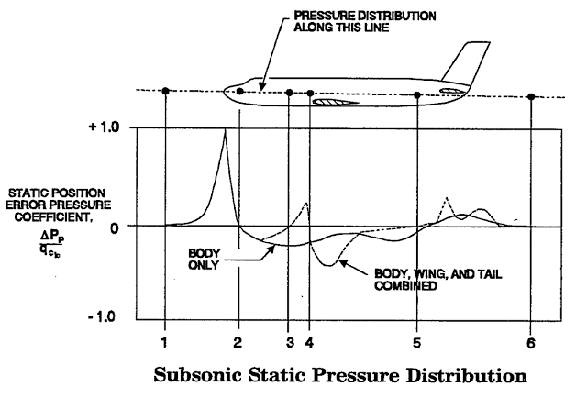
Sistema pitot-estática

Slide 23
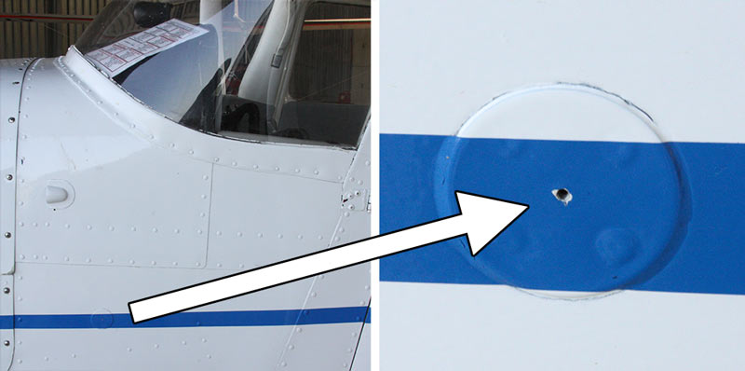
Sistema pitot-estática

Slide 24
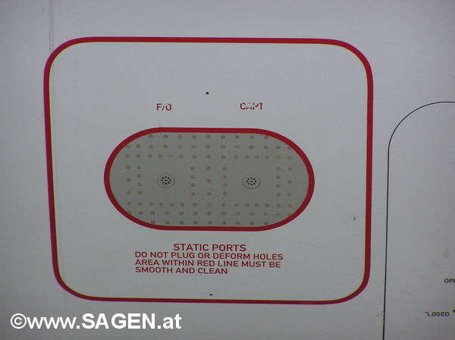
Sistema pitot-estática

Slide 25
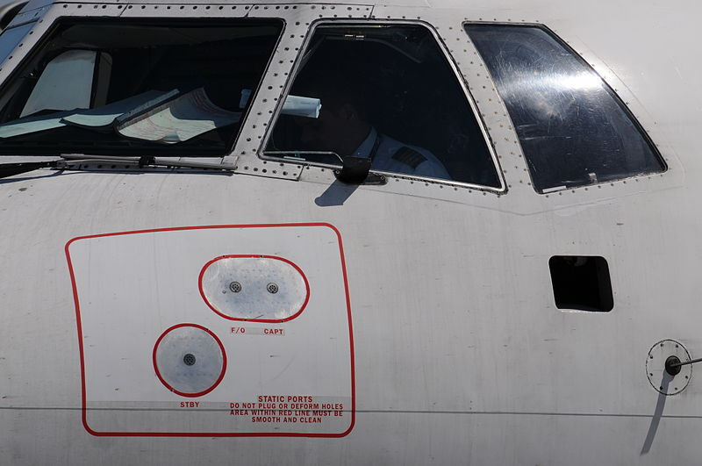
Sistema pitot-estática

Slide 26
Sistema pitot-estática
El sistema pitot-estática es un sistema en el que la presión total creada por el movimiento hacia adelante del avión y la presión estática de la atmósfera circundante se detectan y miden en términos de velocidad, altitud, régimen de cambio de altitud (velocidad vertical) y número de Mach.

Slide 27
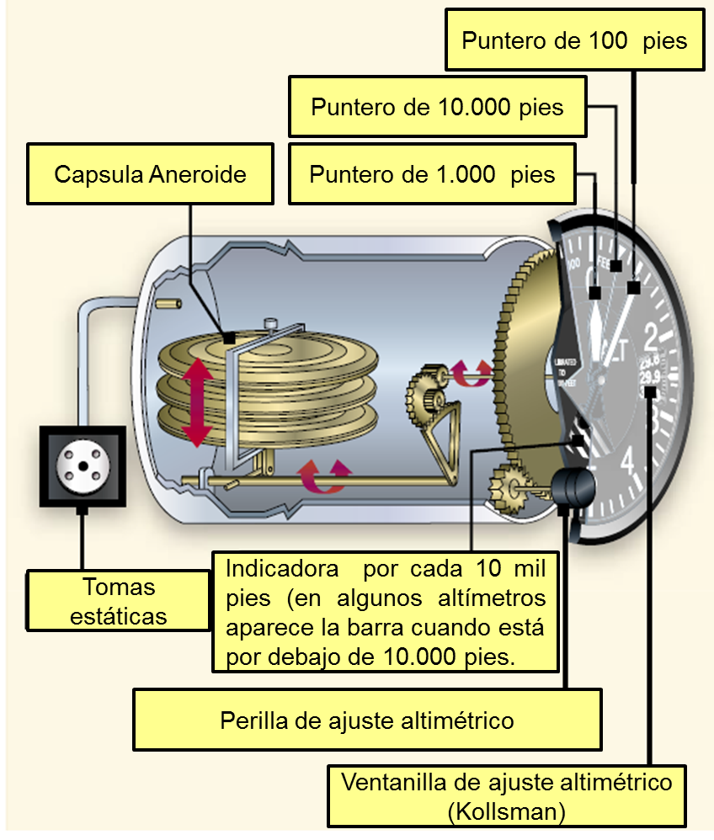
ALTIMETRO

Slide 28
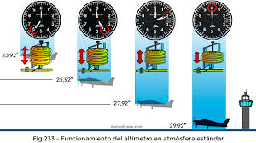
ALTIMETRO

Slide 29
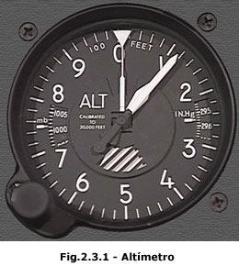
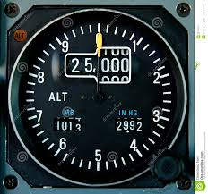
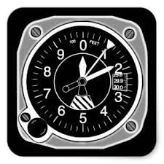
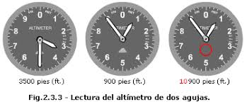
ALTIMETRO

Slide 30
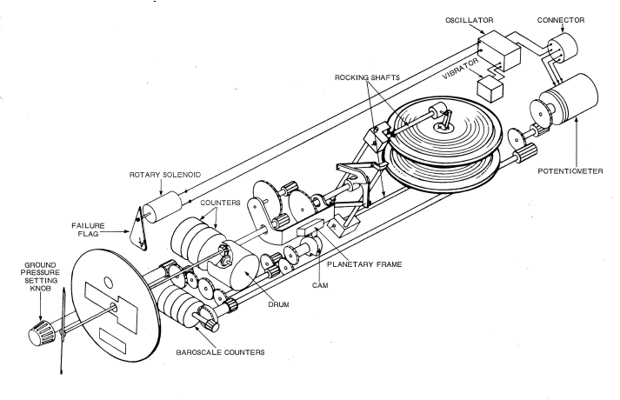
ALTIMETRO

Slide 31
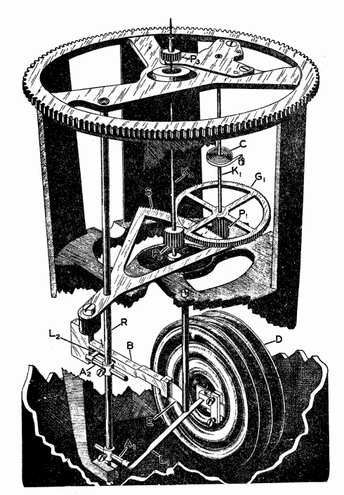
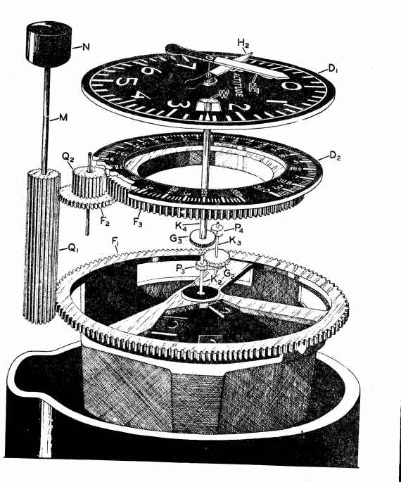
ALTIMETRO

Slide 32
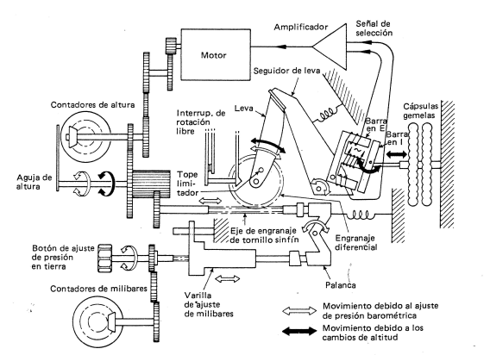
ALTIMETRO

Slide 33
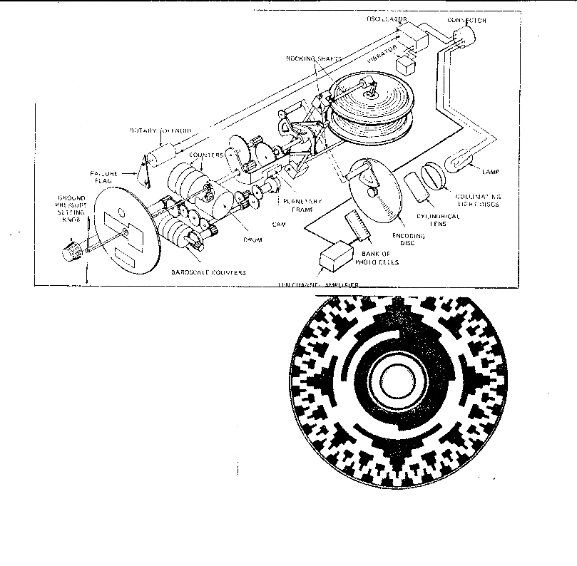
ALTIMETRO

Slide 34
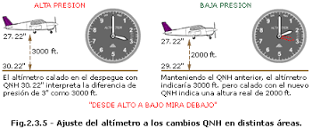
ALTIMETRO

Slide 35
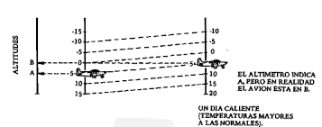
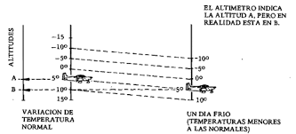
ALTIMETRO

Slide 36
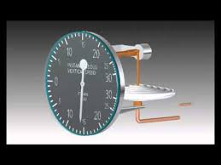
VARIOMETRO

Slide 37
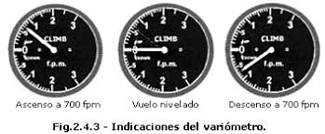
VARIOMETRO

Slide 38
VARIOMETRO
VARIOMETRO/VERTICAL SPEED
El variómetro o indicador de velocidad vertical muestra al piloto dos cosas: a) si el avión está ascendiendo, descendiendo, o vuela nivelado; b) la velocidad vertical o régimen, en pies por minuto (f.p.m), del ascenso o descenso. Este instrumento también se denomina abreviadamente VSI (Vertical Speed Indicator). Principios de operación. Es similar al del altímetro, está basado en la contracción/expansión de un diafragma o membrana debido a la diferencia de presión entre el interior y el exterior de la misma. Aunque este instrumento funciona por presión diferencial, únicamente necesita recibir la presión estática.

Slide 39
VARIOMETRO
Lectura del variómetro.
El variómetro tiene una única aguja sobre un dial con una escala que comienza en cero en la parte central de la izquierda. Su lectura es muy sencilla e intuitiva: las marcas por encima del cero indican ascenso, las situadas por debajo descenso, y el cero vuelo nivelado. En aviones ligeros, la escala suele estar graduada con cada marca representando una velocidad de ascenso o descenso de cien pies por minuto (100 f.p.m.), hasta un máximo de 2000 f.p.m

Slide 40
VARIOMETRO
Errores de lectura.
Los cambios súbitos de la posición de morro, maniobras de viraje bruscas, o el vuelo en aire turbulento pueden producir falsas presiones estáticas que hagan las indicaciones del instrumento erróneas o inexactas. Tal como está construido, este instrumento lleva implícito un retraso en la indicación exacta del número de pies por minuto de ascenso o descenso, retraso que puede llegar a ser de hasta 9 segundos; la indicación de subida o bajada es sin embargo inmediata. Por esta razón no debe utilizarse el VSI como referencia principal de vuelo nivelado, pues cuando el avión comience a ascender o descender, el VSI indicará inicialmente el cambio en la dirección correcta, pero tardará algunos segundos en detectar la tasa real de ascenso o descenso. Perseguir la aguja del VSI para mantener un vuelo nivelado es como meter el avión en una montaña rusa.

Slide 41
VARIOMETRO
En caso de fallo en las tomas de presión estática por formación de hielo, obturación, etc... los instrumentos conectados a este sistema darán lecturas erróneas. Si el avión no dispusiera de tomas de emergencia o estuvieran también estropeadas, se puede romper el cristal de uno de estos instrumentos, normalmente el variómetro, para proveer al sistema de una toma de presión estática alternativa. En estas circunstancias, las indicaciones del variómetro son contrarias, indicando ascenso cuando se desciende y descenso cuando se asciende; el resto de instrumentos darán lecturas ligeramente más altas y con retraso.

Slide 42
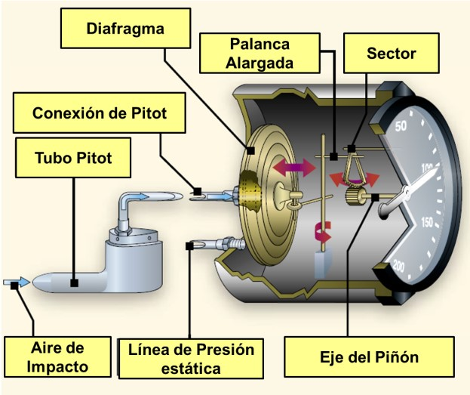
ANEMOMETRO

Slide 43
ANEMOMETRO
VELOCIDAD IND I C A D A - I A S
Es la velocidad de una aeronave que indica el velocímetro, asociado al sistema Pitot-estática, calibrado para reflejar el flujo compresible adiabáticamente de la atmósfera estándar a nivel del mar, no corregido por errores del sistema.
VELOCIDAD C A L I B R A D A - C A S
Es la velocidad indicada de una aeronave, corregida por posición y error de instrumento. La velocidad calibrada es igual a la velocidad verdadera en la atmósfera estándar a nivel del mar. Generalmente, la velocidad indicada será algunos nudos más baja. Esto se debe a que no están ingresando tantas moléculas de aire al tubo pitot como debería, por el ángulo de ataque. La velocidad real no cambia, pero el velocímetro puede que sí.

Slide 44
ANEMOMETRO
VELOCIDAD EQ U I V A L E N T E - EAS
Es la velocidad a nivel del mar que produce la misma presión dinámica incompresible que la velocidad verdadera (TAS) en la altitud en la que la aeronave está volando. Básicamente, es la CAS corregida por error de compresibilidad del aire.

Slide 45
ANEMOMETRO
VELOCIDAD VE R D A D E R A – T A S
Es la velocidad de la aeronave respecto a una masa de aire. Es la velocidad calibrada corregida por variaciones de temperatura y presión. A nivel del mar en la Atmósfera Estándar Internacional (ISA) y a bajas velocidades, la IAS corresponde a la TAS. Cuando la densidad del aire o la temperatura difiere de las condiciones estándar del nivel del mar, el IAS ya no corresponderá a la TAS, por lo que ya no reflejará la performance real del avión.
Mientras mayor altitud, el aire será menos denso, es decir, habrá menos partículas de aire en el ambiente, por lo que se entiende que hay menos aire chocando con el borde de ataque y a su vez con el tubo pitot, se generará menor sustentación y el velocímetro indicará menos velocidad. Pero, en este caso, la TAS aumentará, ya que se produce menor resistencia al avión y es una de las razones por la que se suele volar lo más alto posible.A mayor temperatura, la velocidad verdadera aumentará, ya que el aire es menos denso y, a menor temperatura, será a la inversa, la TAS disminuirá.

Slide 46
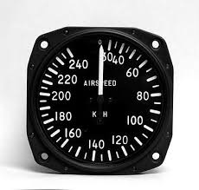
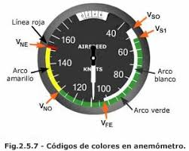
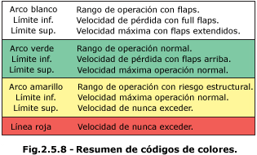
ANEMOMETRO

Slide 47
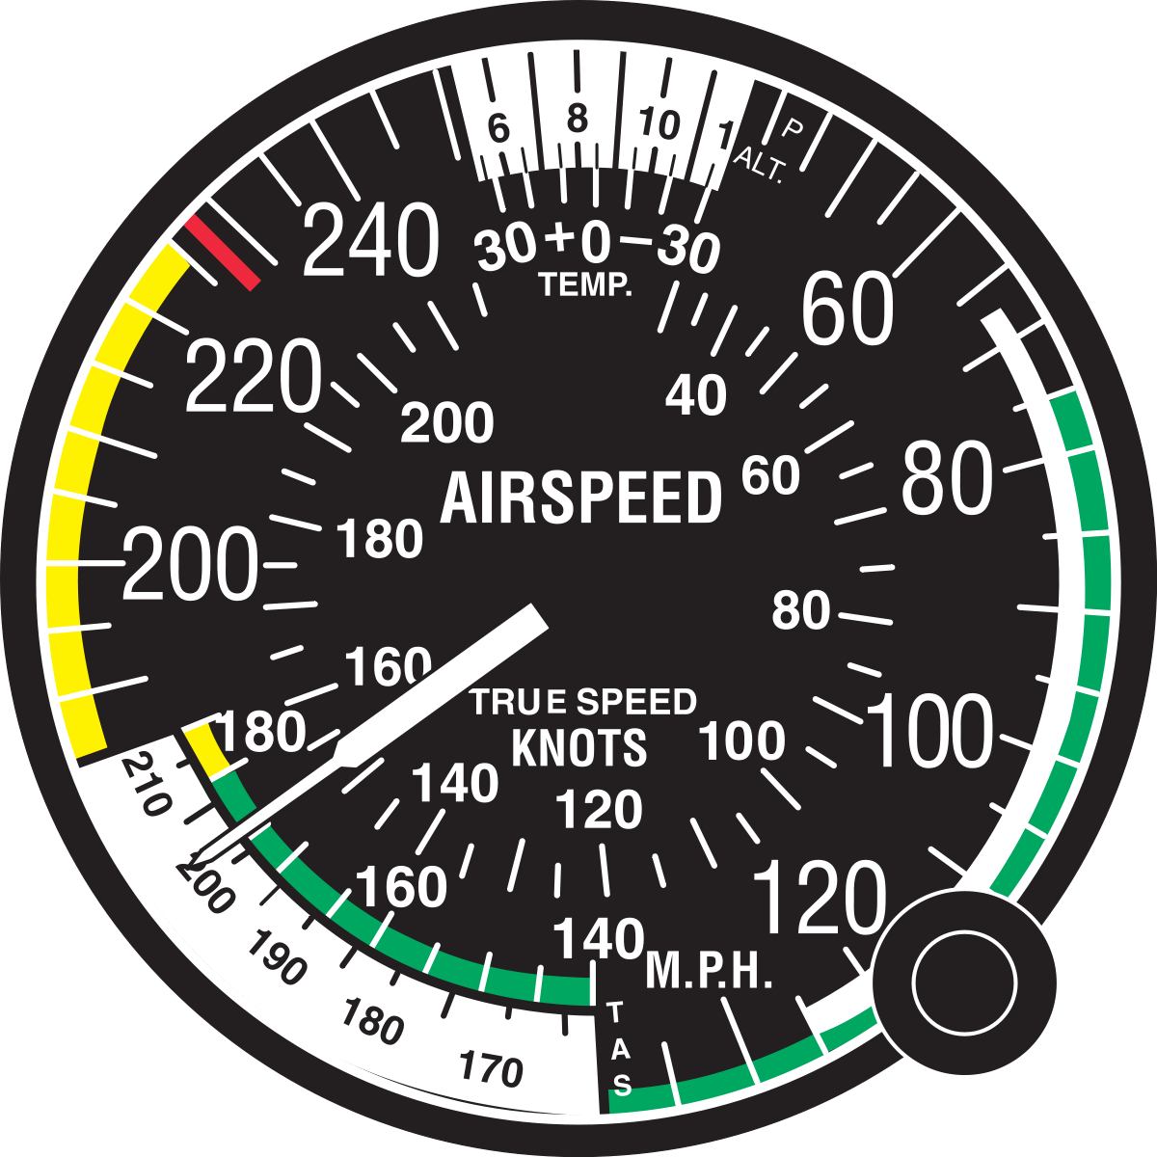
ANEMOMETRO

Slide 48
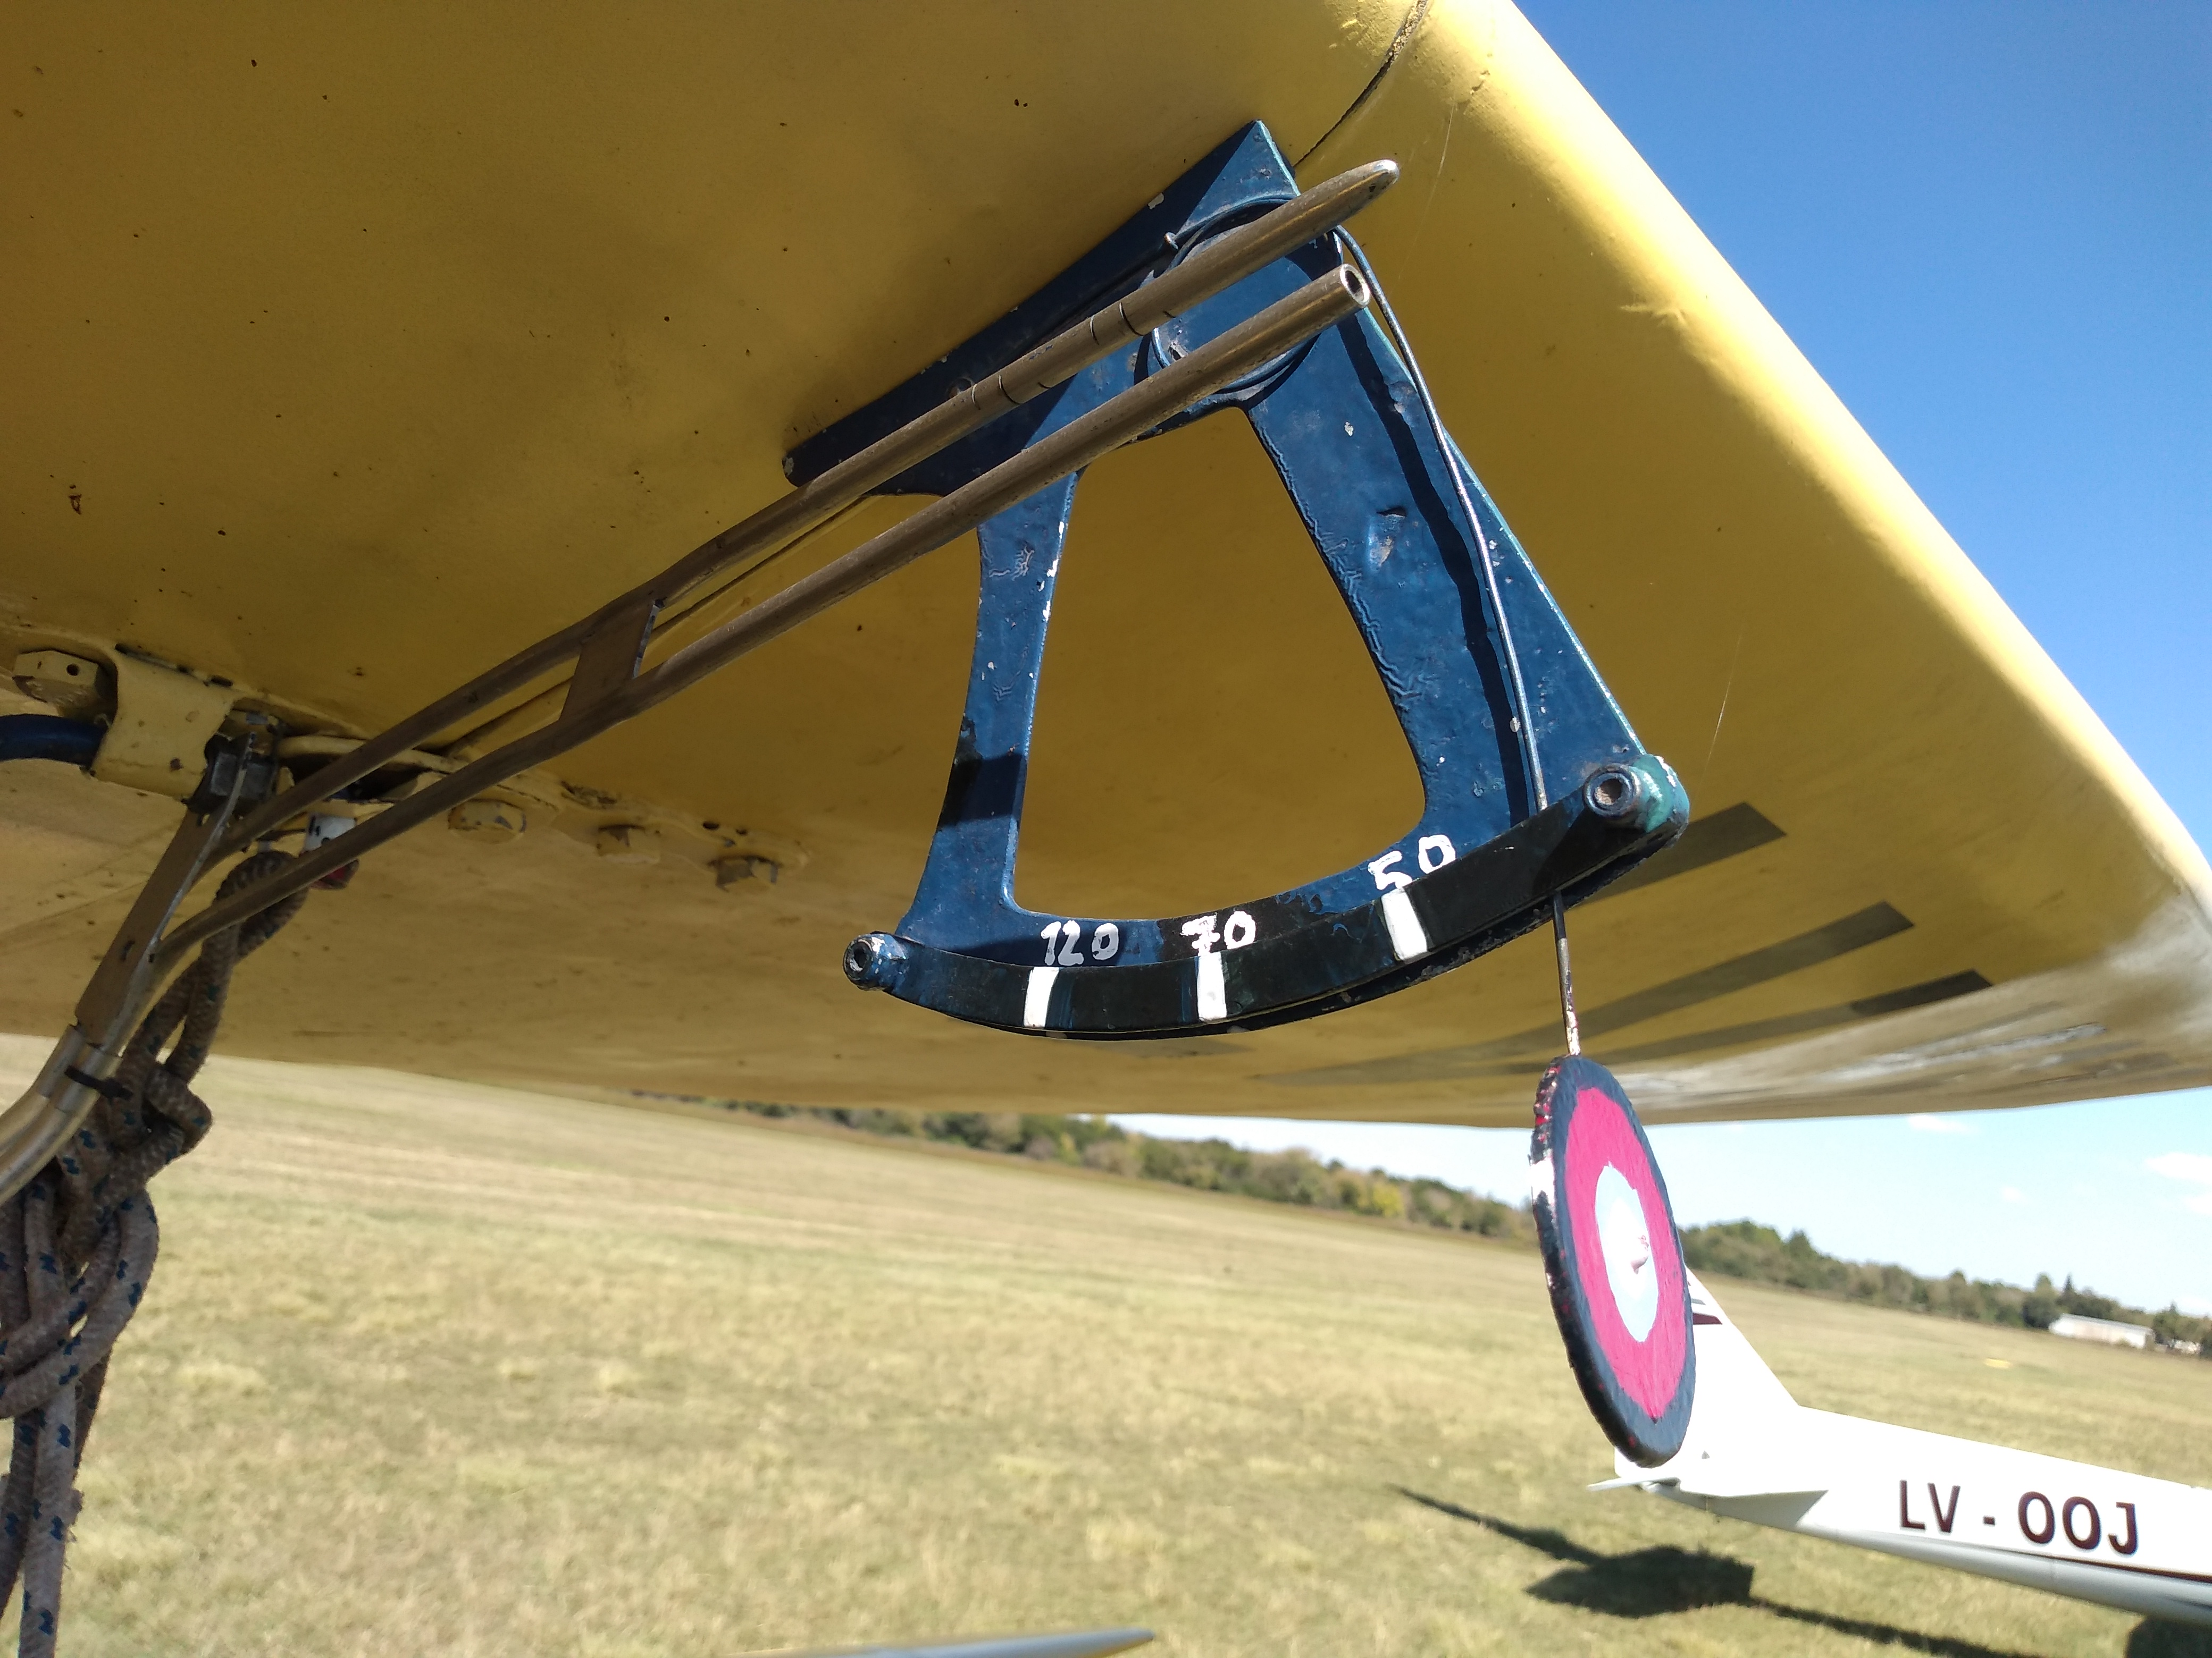
ANEMOMETRO

Slide 49
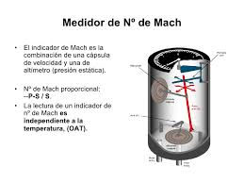
INDICADOR DE N.º DE MACH

Slide 50
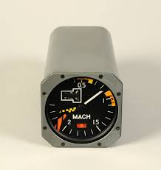
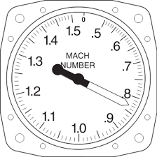
INDICADOR DE N.º DE MACH

Slide 51
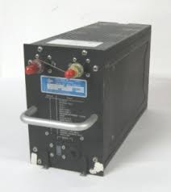
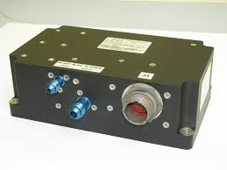
COMPUTADORA CENTRAL DE DATOS DE AIRE (CADC)

Slide 52
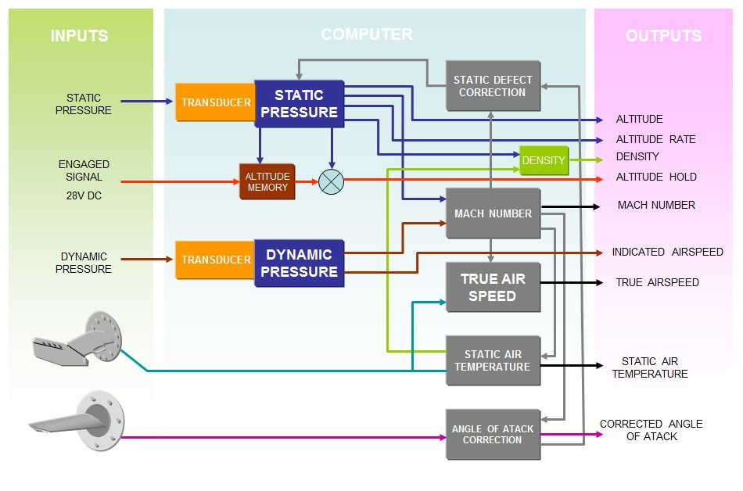
COMPUTADORA CENTRAL DE DATOS DE AIRE (CADC)

Slide 53
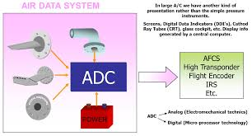
COMPUTADORA CENTRAL DE DATOS DE AIRE (CADC)

Slide 54

COMPUTADORA CENTRAL DE DATOS DE AIRE (CADC)

Slide 55


COMPUTADORA CENTRAL DE DATOS DE AIRE (CADC)

